Slide 1
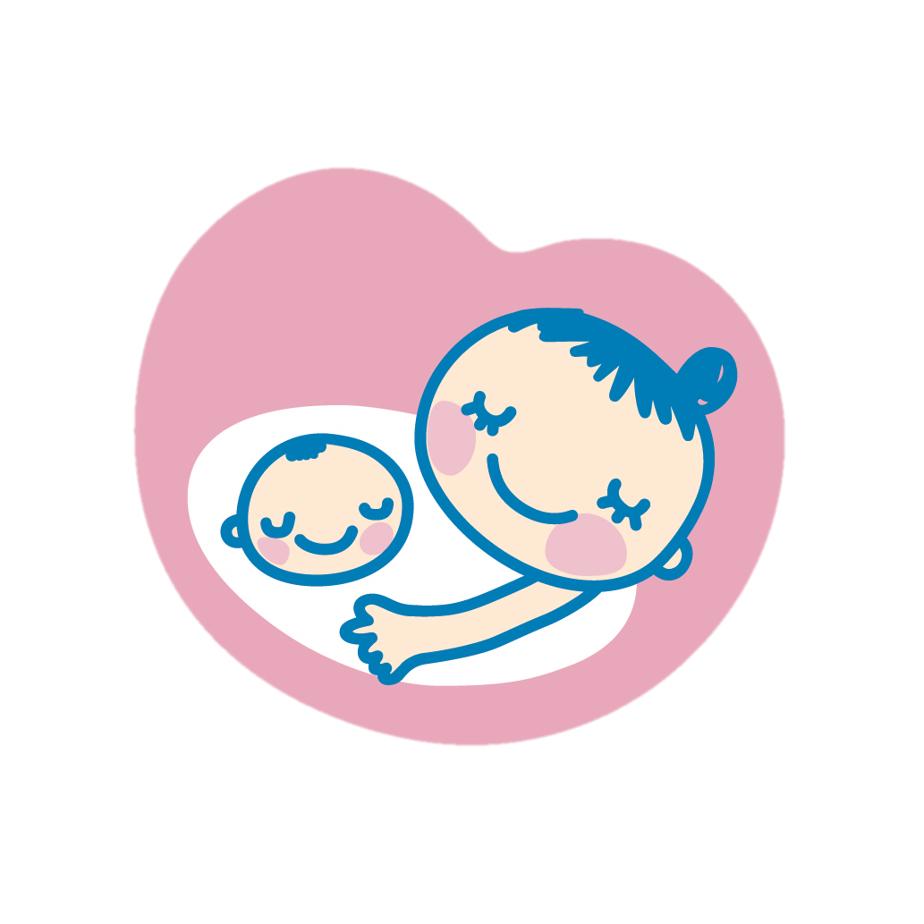
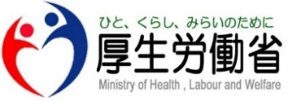

新型コロナウイルス感染症（COVID-19）対策
～妊婦の方々へ～
https://www.cov19-vaccine.mhlw.go.jp/qa/0027.html
○感染が妊娠に与える影響○
妊娠中に新型コロナウイルスに感染しても、基礎疾患を持たない
場合、その経過は同年代の妊娠していない女性と変わらないとされ
ています。しかし、妊娠後期に感染すると、早産率が高まり、患者
本人も一部は重症化することが報告されております。
高年齢での妊娠、肥満、高血圧、糖尿病などが新型コロナウイルス感染症の重症化のリスク因子であるという報告もあり、このような背景を持つ妊婦の方は、特に人混みを避ける、こまめに手を洗うなど感染予防に注意をしてください。
○妊婦の感染が胎児に与える影響○a
新型コロナウイルスに感染した妊婦から胎児への感染はまれだと
考えられています。
妊娠初期または中期に新型コロナウイルスに感染した場合に、
ウイルスが原因で胎児に先天異常が引き起こされる可能性は低いとされています。
○新型コロナワクチン○
日本で承認されているワクチンが妊娠、胎児、母乳、生殖器に悪影響を及ぼすという報告はありません。
妊娠中、授乳中、妊娠を計画中の方も、ワクチンの接種勧奨の対象としており、時期を問わず接種をお勧めしています。
妊娠中等の新型コロナワクチン接種についてのQ&A
https://www.cov19-vaccine.mhlw.go.jp/qa/0027.html
2022年４月版
☞裏面に続く

Slide 2
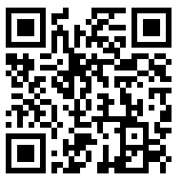
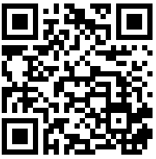
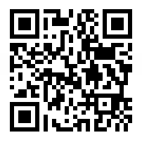
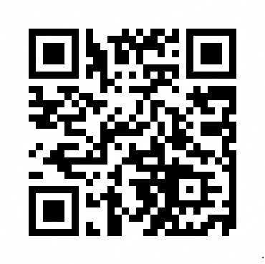
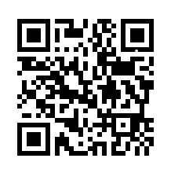

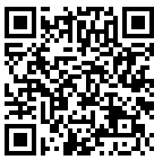
相談・受診の目安
妊婦の方については、発熱や咳などの比較的軽い風邪の症状がある場合でも、念のため、重症化しやすい方と同様に、まずは早めにかかりつけ医等身近な医療機関に電話で御相談ください。かかりつけ医がいないなど相談先に迷った場合は、「受診・相談センター」（地域により名称が異なることがあります）にご相談ください。
医療機関を受診する際にはマスクを着用するほか、手洗いや咳エチケット（咳やくしゃみをする際に、マスクやティッシュ、ハンカチ、袖・肘の内側などを使って、口や鼻をおさえる）の徹底をお願いします。
2022年４月版
各都道府県等の相談窓口の設置について
妊婦の方々への新型コロナウイルスに関する相談窓口が各都道府県等に設置されています。連絡先等については下記をご参照ください。
※お住まいの市町村の相談窓口もご活用ください。
https://www.mhlw.go.jp/stf/newpage_11296.html
新型コロナウイルスワクチンについて
厚生労働省では、ワクチンに関する情報をＱ＆Ａとして発信しています。https://www.cov19-vaccine.mhlw.go.jp/qa/
働いている方について
妊娠中の女性労働者が、その作業等における新型コロナウイルス感染症への感染のおそれに関する心理的なストレスが母体又は胎児の健康保持に影響があるとして、妊婦検診等で主治医等から指導を受け、事業主に申し出た場合、事業主は、この指導に基づき、作業の制限、出勤の制限（在宅勤務・休業）等の措置を講じなければなりません 。（男女雇用機会均等法）
※本措置の適用期間は、令和２年５月７日～令和５年３月31日です。
https://www.mhlw.go.jp/content/11909000/000628247.pdf
上記の措置として、医師等の指導により休業が必要とされた妊娠中の女性労働者が取得できる有給の休暇制度を設け、上記の措置の内容を含めて社内に周知し、当該休暇を取得させた事業主に対して、助成金を支給しています。
https://www.mhlw.go.jp/stf/newpage_11686.html
働く妊婦の皆さまが相談しやすいよう、母性健康管理措置及び助成金に係る相談に対応する窓口として、各都道府県労働局において「母性健康管理措置等に係る特別相談窓口」を設置しています。新型コロナウイルス感染症への感染について、不安やストレスを感じたり、通勤や働き方でお悩み、お困りの妊婦の方は、ご相談ください。
https://www.mhlw.go.jp/content/11909000/000677252.pdf
関連ホームページについて
厚生労働省「新型コロナウイルスに関するQ&A 」https://www.mhlw.go.jp/stf/seisakunitsuite/bunya/kenkou_iryou/dengue_fever_qa_00001.html
公益社団法人 日本産科婦人科学会
「新型コロナウイルス感染症（COVID-19）関連情報」
http://www.jsog.or.jp/modules/jsogpolicy/index.php?content_id=10

